Slide 1
UN DIBATTITO SULL’ALIMENTAZIONE:
SCOPRIAMO I PRINCIPI DI UN’ALIMENTAZIONE CONSAPEVOLE

Slide 2
L’IMPORTAMZA DI UN’ALIMENTAZIONE CONSAPEVOLE
PREISTORIA E EVOLUZIONE: UOMO E ALIMENTAZIONE
STORIA DELLA GASTRONOMIA
BASI DI UN’ALIMENTAZIONE SANA E EQUILIBRATA
ETICA E RISPETTO
DIRITTI DEGLI ANIMALI
OGM, PRODOTTO GENETICAMENTE MODIFICATI
PRODOTTI BIOLOGICI
PRODOTTI A KM ZERO
CACCIA ED EQUILIBRIO DEGLI ECOSISTEMI
ALIMENTAZIONE E IMPATTO ECOLOGICO/AMBIENTALE
ABUSO DI CARNE E SPRECO ENERGETICO
ECCESSO DI CIBO (1/3 DEGLI AQUISTI FINISCI NEL CONTEINER)

Slide 3
Il grande dilemma: LA DIETA VEGANA È LA SOLUZIONE A NUMEROSE PATOLOGIE DELL’ERA MODERNA?
COSA SIGNIFICA ESSERE VEGANI
PRINCIPI MORALI E NON, ETICA, SCELTA DI VITA
BENEFICI PER LA SALUTE
RISCHI PER LA SALUTE
DIFFICOLTÀ
COME SOSTITUIRE I PRODOTTI ANIMALI
LA DIFFICOLTÀ STA SOLO NEL CAMBIARE ABITUDINE?
LA DIETA VEGANA RISPECCHIA ALIMENTAZIONE SANA E EQUILIBRATA?
FERRO E VITAMINA B12

Slide 4
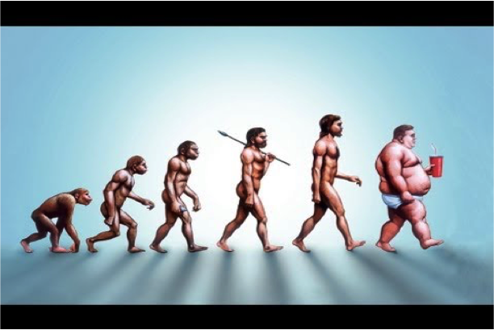
PREISTORIA E ALIMENTAZIONE evoluzione umana e alimentazione

Slide 5
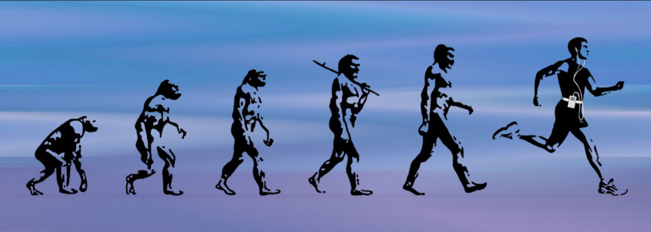
PREISTORIA E ALIMENTAZIONE evoluzione umana e salute

Slide 6
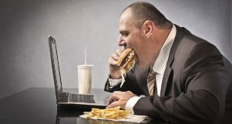
Stile di vita oggi troppo stress disidratazione cronica alimentazione malsana sedentarietà (assenza di attività fisica)

Slide 7
Alimentazione malsana, assenza di attività fisica, vita troppo stressante: mix letale!!
Problemi al sistema cardiocircolatorio (alta pressione, arteriosclerosi, infarti, ictus)
Diabete
Iperattività
Problemi di concentrazione, di memoria e di apprendimento
Stanchezza mentale e fisica
Obesità
Tumori e infiammazioni del sistema digerente
Patologie somatiche quali mal di testa e mal di pancia
Aumento dello stress ossidativo e conseguente abbassamento del rendimento cellulare
Invecchiamento precoce
Patologie neuronali: (demenze precoci, patologie neurodegenerative, squilibri dell’umore, depressioni, ansie)

Slide 8
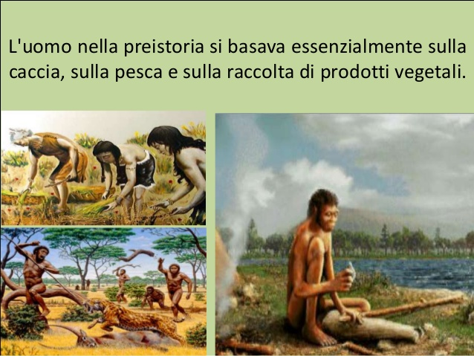
PREISTORIA E ALIMENTAZIONE
Fino al 10 000 a.c l’uomo era poco più di un predatore: viveva cacciando e pescando, e raccogliendo frutti e radici

Slide 9
PREISTORIA E ALIMENTAZIONE: cosa è la PALEO-DIETA
Diecimila anni fa l’uomo ha “inventato” l’agricoltura e l’allevamento, dopo che per quattro milioni di anni si è cibato con i prodotti della caccia, della pesca e della raccolta di frutta e vegetazione spontanea.
Il conseguente sviluppo di tecniche di coltivazione e allevamento, ha determinato la disponibilità di alimenti che prima non erano conosciuti e non facevano parte della dieta dell’uomo come cereali, legumi, e latticini.
Secondo i fautori della dieta paleo l’organismo umano ha risentito negativamente del cambio di dieta che ha causato la comparsa di patologie come le malattie cardiovascolari, la sindrome metabolica e il cancro, mai riscontrate nell’età paleolitica.

Slide 10
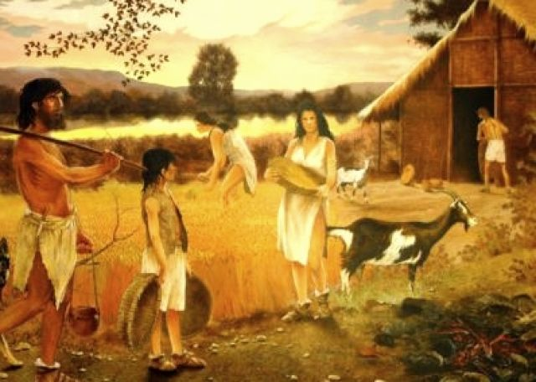
STORIA DELLA GASTRONOMIA
Le prime pratiche gastronomiche apparvero con l’arrivo del Neolitico circa 10.000 anni fa quando, da nomade, l’uomo divenne stanziale e cominciò a coltivare la terra e addomesticare gli animali. Nacquero così l’agricoltura e l’allevamento del bestiame, e conseguentemente comparvero i cereali (avena, miglio, farro, orzo, frumento) e i latticini, prodotti quindi NUOVI, mai esistiti nella storia dell’umanità, quindi per 4 Mio di anni.

Slide 11
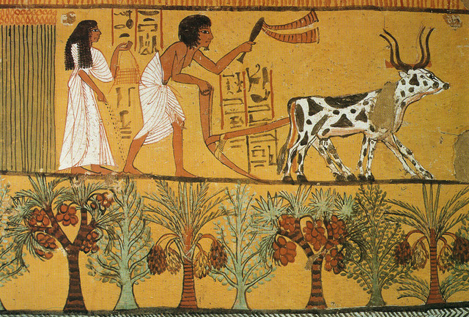
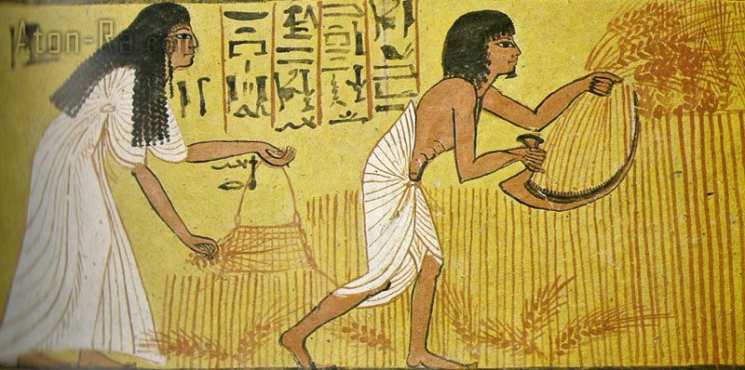
GLI EGIZI
Gli antichi Egizi furono un popolo ricco di cibo, grazie soprattutto al Nilo, il fiume che con le sue piene regolari depositava il prezioso limo e consentiva così la coltivazione di molte varietà di piante e l’allevamento di diversi tipi di bestiame. Intorno al 1000 a.C. in Egitto si imparò a setacciare la farina di frumento, ottenendo in questo modo sfarinati più raffi nati con i quali si produceva pane bianco destinato alle classi più ricche

Slide 12
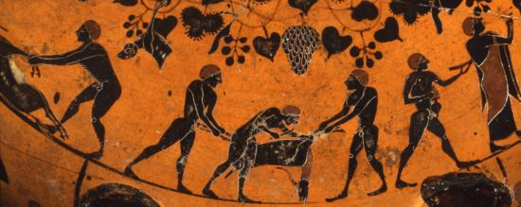
I GRECI
Nella Grecia antica (circa IX sec. a.C.) la cucina era ancora rozza, fatta di più portate preparate in modo comunque sbrigativo.
Le carni erano considerate cibo per ricchi o soldati e venivano cotte essenzialmente alla brace o allo spiedo. I pesci e le verdure erano invece destinati ai contadini, i quali le accompagnavano con cereali, legumi, fichi freschi o essiccati. Molto praticata era la pastorizia e ben conosciuta era la tecnica di fabbricazione del formaggio, specie quello di capra, fatto anche stagionare.
La coltivazione della vite era praticata già a Creta intorno al
2000 a.C.

Slide 13
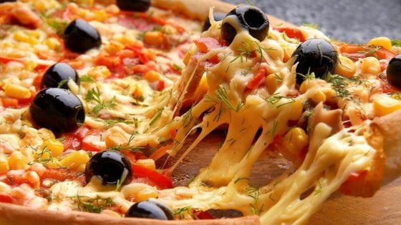

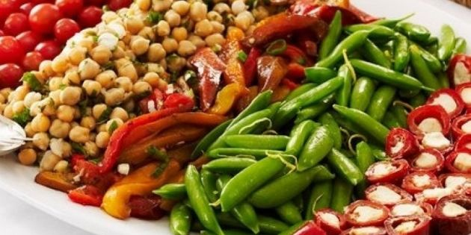
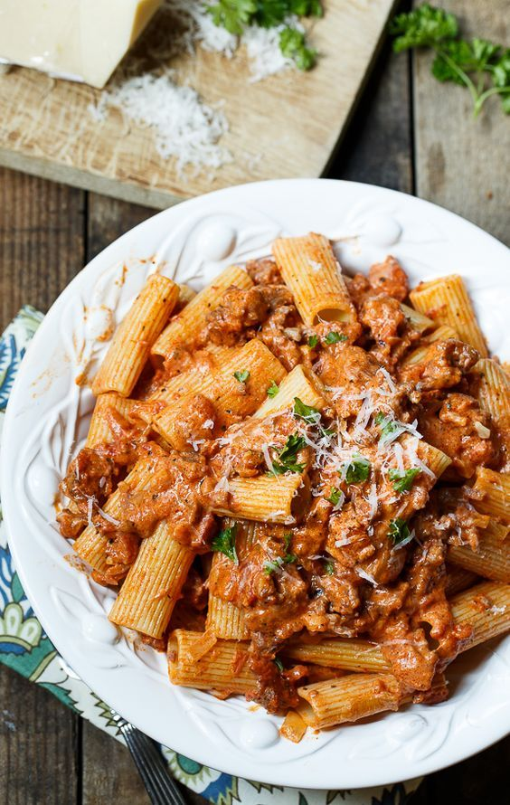
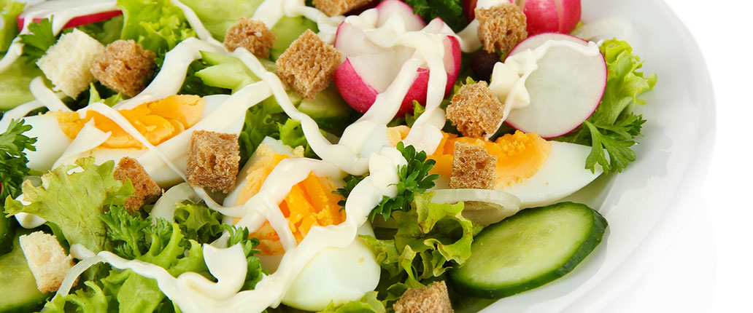
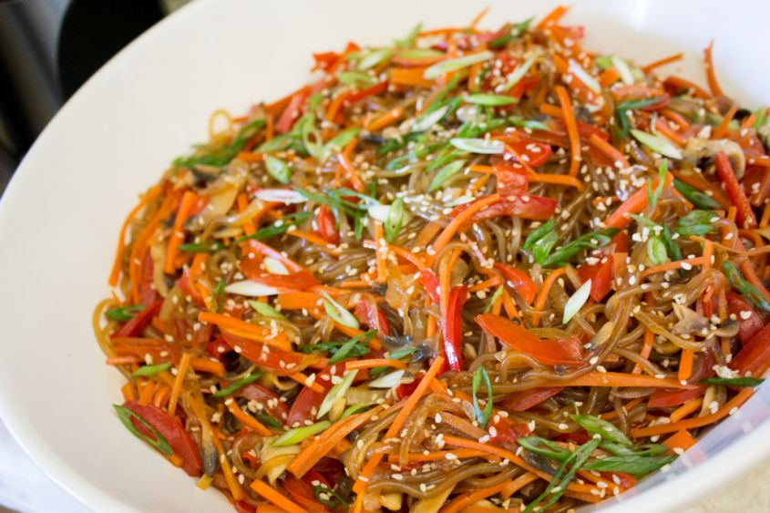
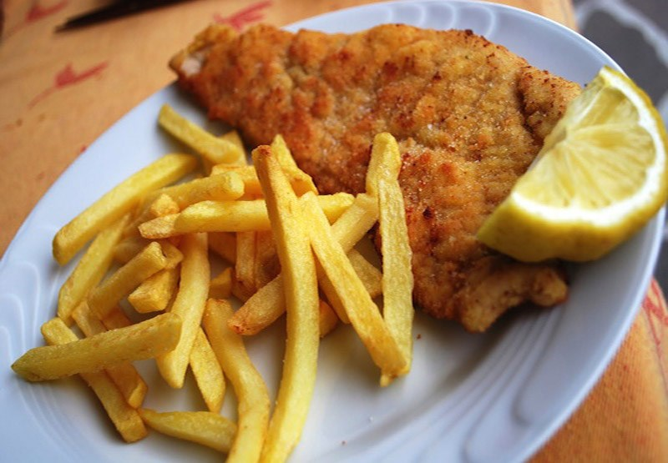
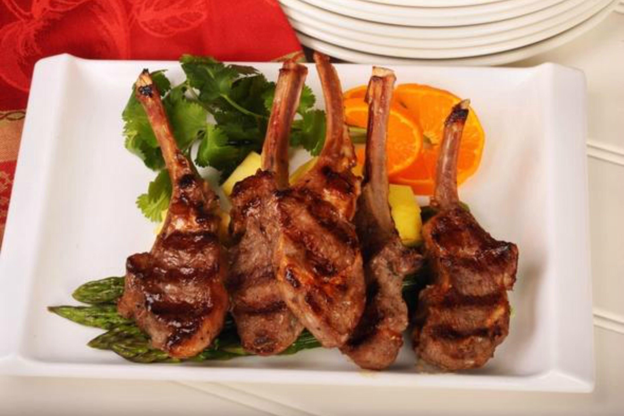
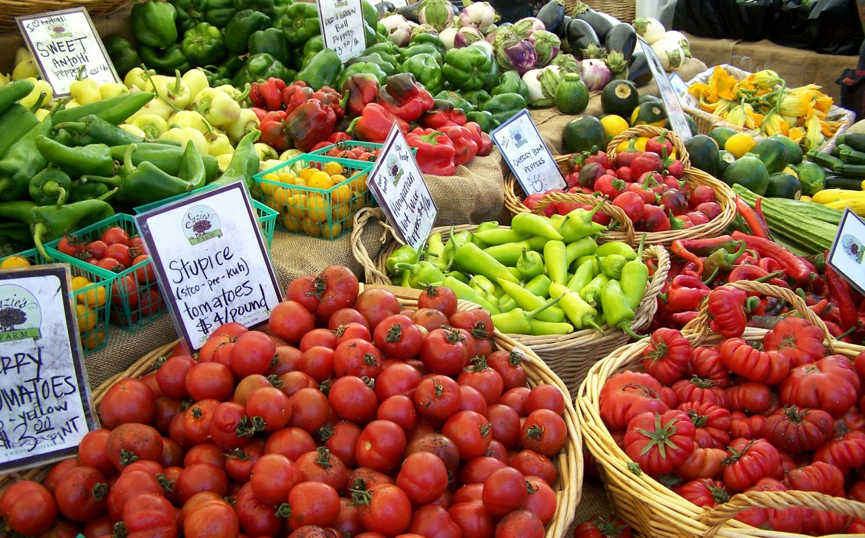
Di cosa son fatti i nostri cibi?

Slide 14
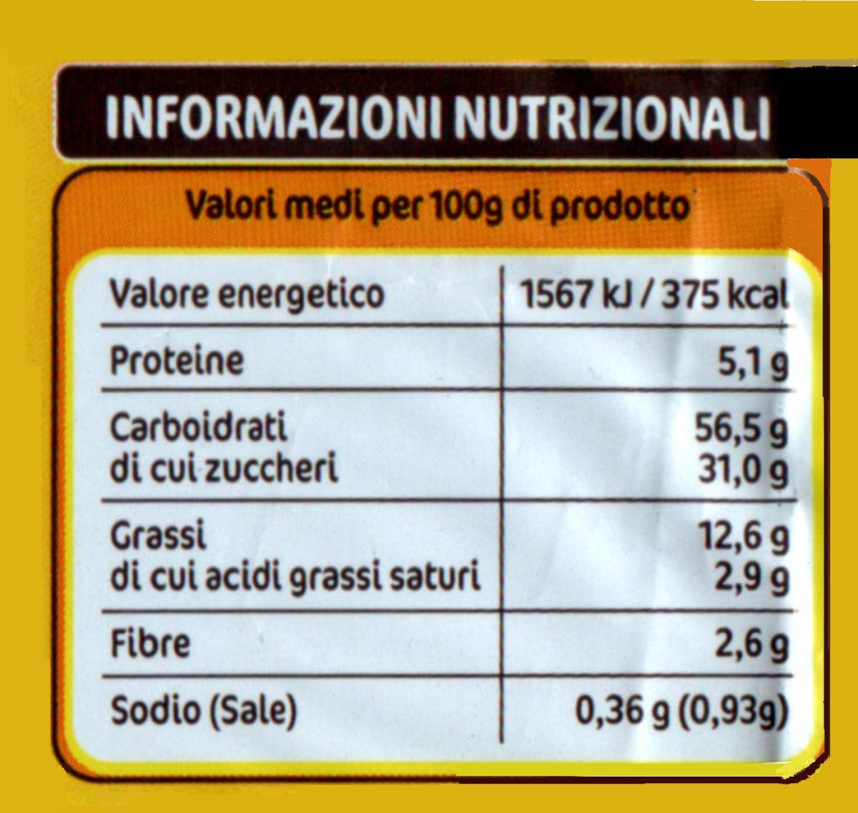
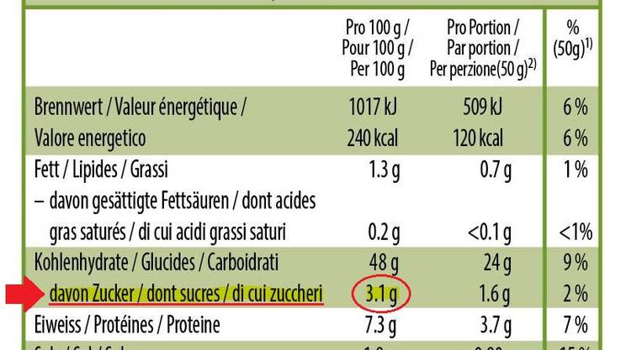
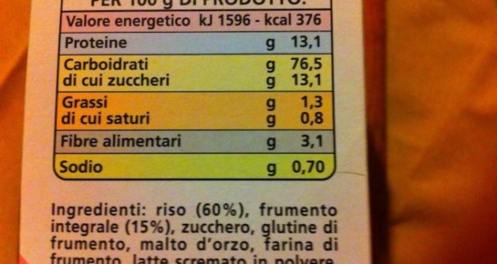

Ogni cibo ha la sua etichetta. Scopriamo quali informazioni ci vengono date!!

Slide 15
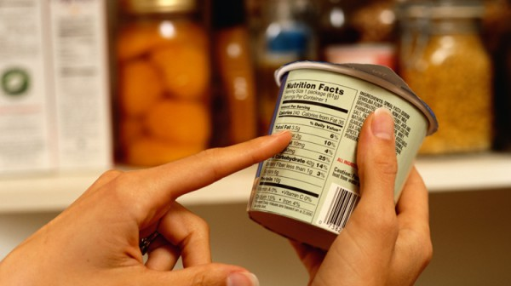
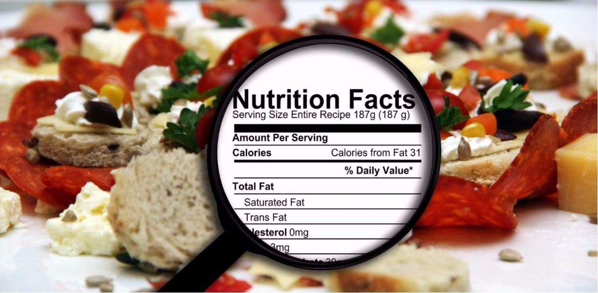
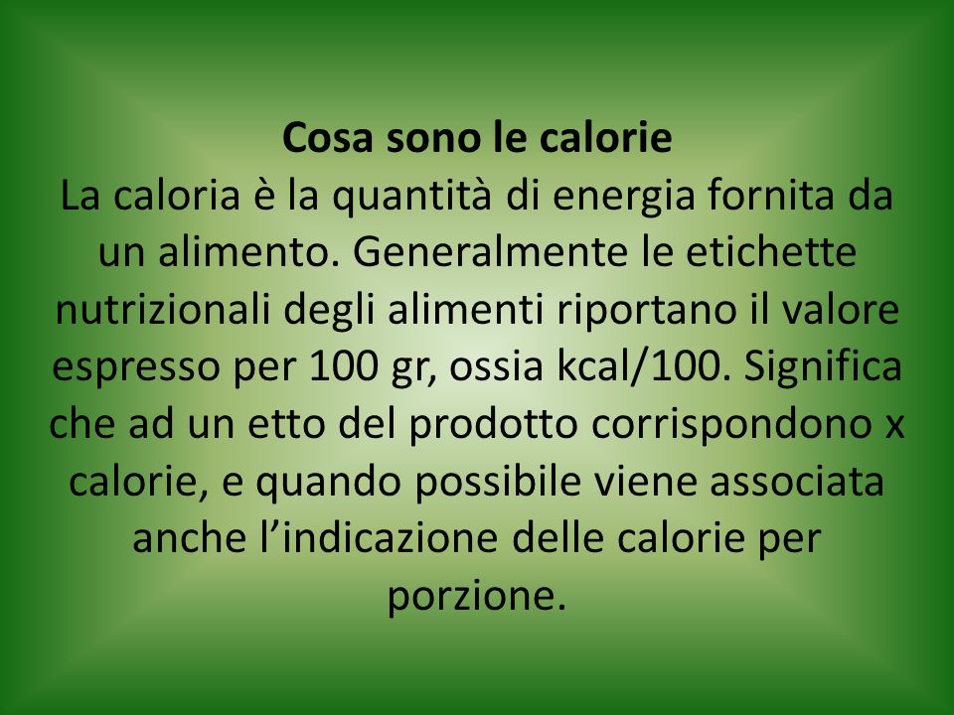

IMPARIAMO A LEGGERE E CAPIRE LE ETICHETTE

Slide 16
NUTRIENTI ENERGETICI
QUANTITÀ DI ENERGIA (Kcal) PER UNITÀ DI MASSA (gr):
Carboidrati (glucidi): 4,2 kcal/gr
Proteine: 4,2 kcal/gr
Lipidi: 9 kcal/gr
L’alcol rappresenta un ulteriore sostanze energetica. Per l’organismo risulta tuttavia molto tossica. Il suo metabolismo avviene unicamente nel fegato, dove viene convertito in acetaldeide e in seguito in acetato. Il suo apporto energetico equivale a 7,2 kcl/gr.

Slide 17
ALTRI NUTRIENTI ESSENZIALI AL NOSTRO ORGANISMO, SENZA APPORTO ENERGETICO
Vitamine
Sali minerali
Acqua
VI SONO INFINE LE FIBRE, CHE FANNO PARTE DEI CARBOIDRATI, MA NOI NON SIAMO IN GRADO DI DIGERIRLE, PERTANTO NON CI DANNO ENERGIA (HANNO TUTTAVIA ALTRE FUNZIONI DI VITALE IMPORTANZA)

Slide 18

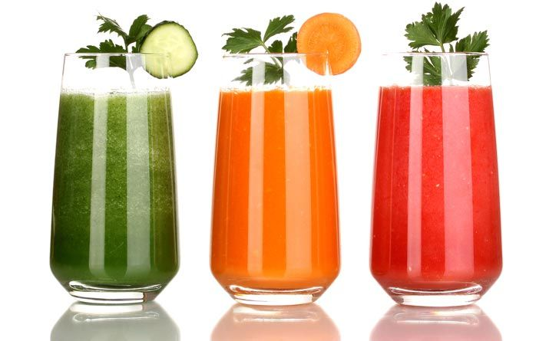
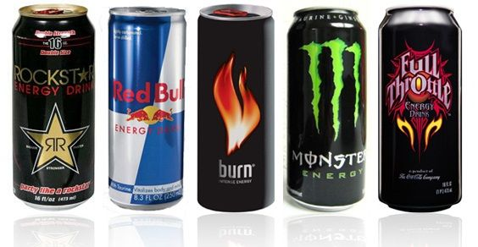
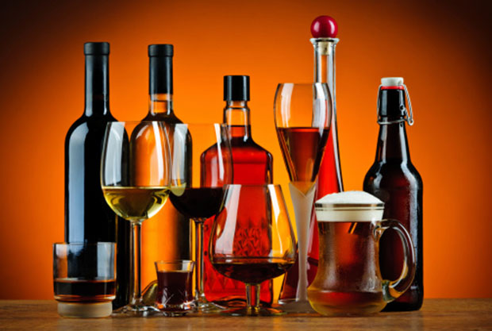
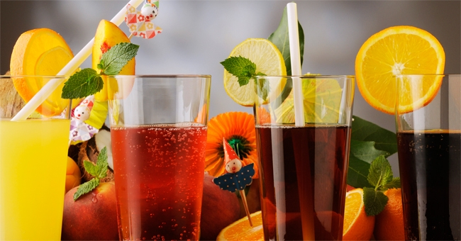
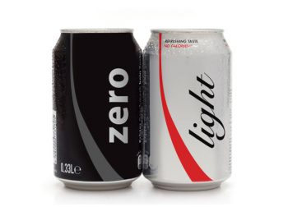
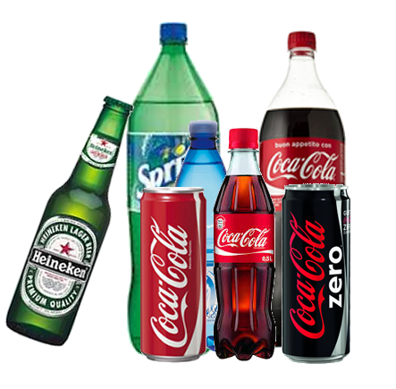
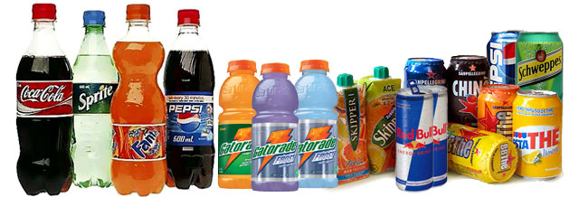
Tante bevande, ma quali davvero dissetano?

Slide 19
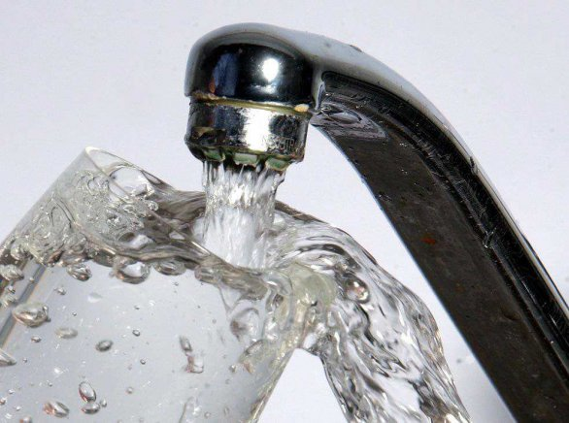
Hai sete: una SOLA VERA soluzione!!!!! La migliore????

Slide 20
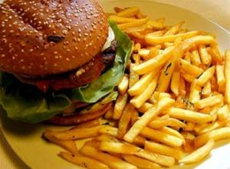
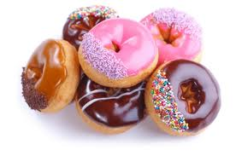
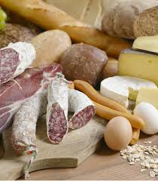
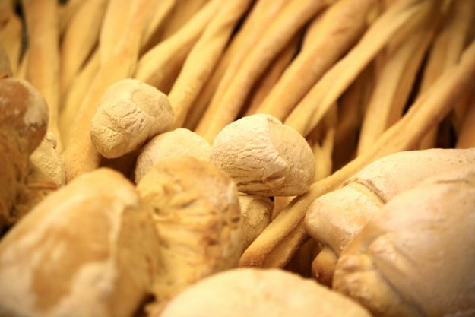
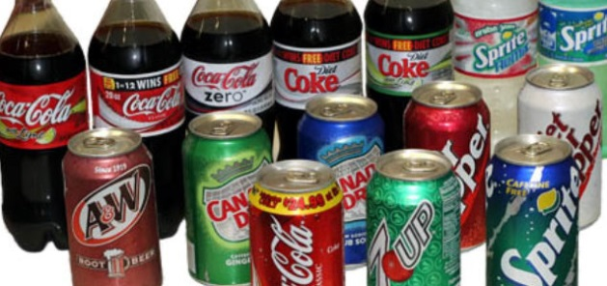
ABITUDINI ALIMENTARI
La nostra alimentazione è generalmente troppo ricca di: acidi grassi saturi (di origine animale) sale zuccheri cibi raffinati bevande e cibi acidi

Slide 21
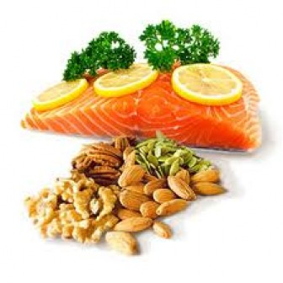
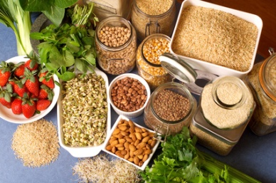
È invece troppo povera di: frutta e verdura lipidi di origine vegetale (semi, noci, oli) o provenienti dal pesce prodotti integrali legumi cibi alcalini antiossidanti acqua

Slide 22
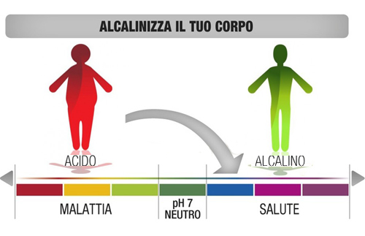
Basi di un alimentazione sana: EVITA CIBI ACIDI, SONO SINONIMO DI MALATTIA

Slide 23
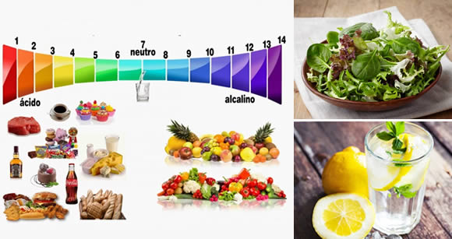
Basi di un alimentazione sana: EVITA CIBI ACIDI, SONO SINONIMO DI MALATTIA.

Slide 24
Basi di un alimentazione sana: EVITA CIBI ACIDI, SONO SINONIMO DI MALATTIA.
I CIBI ASSOLUTAMENTE DA LIMITARE:
ALCOL
ZUCCHERI
INSACCATI
CARNI ROSSE
BEVANDE GASSATE
PRODOTTI RAFFINATI

Slide 25
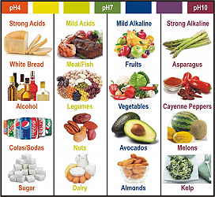
Basi di un alimentazione sana: EVITA CIBI ACIDI, SONO SINONIMO DI MALATTIA

Slide 26
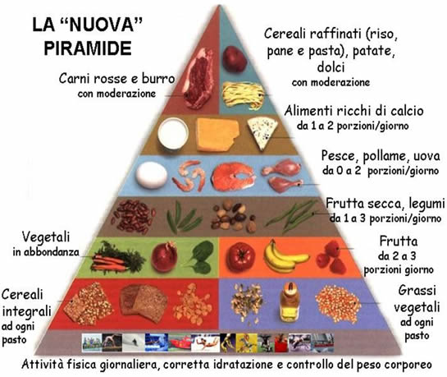
Le regole basilari di un’alimentazione sana ed equilibrata
IN FUNZIONE DELLL’APPORTO ENERGETICO DEI PRODOTTI

Slide 27
ALIMENTAZIONE SANA ED EQUILIBRATA
(dalla PIRAMIDE ALIMENTARE)
PRODOTTI INTEGRALI O LEGUMI A OGNI PASTO
LIPIDI DI PROVENIENZA VEGETALE E PESCE (OMEGA 3 E OMEGA 6) OGNI GIORNO
FRUTTA E VERDURA 5 VOLTE AL GIORNO (PASTI E MERENDE)
LIMITA AL MINIMO INDISPENSABILE ZUCCHERI, PRODOTTI RAFFINATI, LIPIDI DI ORIGINE ANIMALE
CONTROLLA L’IDRATAZIONE (2-3 LITRI DI ACQUA AL GIORNO)
LIMITA I CIBI ACIDI

Slide 28
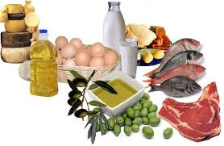
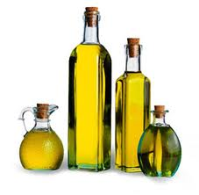
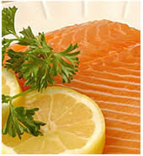
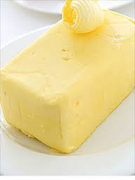
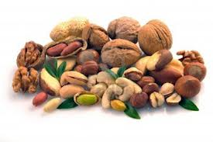
CIBI RICCHI DI LIPIDI; PER LA SALUTE VANNO DIVISI IN:
PRODOTTI DI ORIGINE ANIMALE (DA LIMITARE), e
PRODOTTI DI ORIGINE VEGETALE E PROVENIENTI DAL PESCE (DA FAVORIRE)

Slide 29
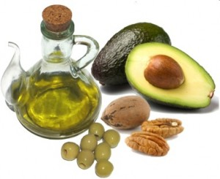
FONTI PRINCIPALI DI OMEGA 3 E OMEGA 6
Omega 3: presente soprattutto in pesci grassi (merluzzo, salmone), noci, semi di lino
Omega 6: presente in grandi quantità in oli e noci

Slide 30

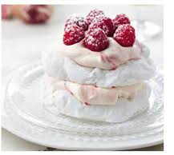

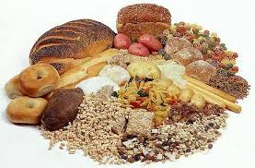
CIBI RICCHI DI GLUCIDI; PER LA SALUTE VANNO DIVISI IN:
PRODOTTI RAFFINATI E ZUCCHERI (DA LIMITARE), e
PRODOTTI INTEGRALI (DA FAVORIRE)

Slide 31
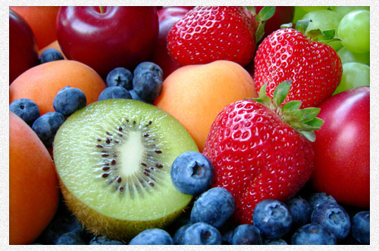




FORME DIFFERENTI DI GLUCIDI
ZUCCHERI MONOSACCARIDI (fruttosio, glucosio, galattosio)
ZUCCHERI DISACCARIDI (maltosio, saccarosio, lattosio)

Slide 32
FORME DIFFERENTI DI GLUCIDI
POLISACCARIDI, sostanze di riserva (amido nei vegetali, glicogeno negli animali)
POLISACCARIDI, sostanze di sostegno (CELLULOSA, o FIBRE) posso trovarli in forma integrale o raffinata

Slide 33

UN’ALIMENTAZIONE RICCA DI PRODOTTI INTEGRALI COMPORTA L’APPORTO DI NUMEROSI NUTRIENTI FONDAMENTALI (CHE SI TROVANO NEL GERME E NELLO STRATO ESTERNO DEL GRANO) CHE VENGONO TOLTI DURANTE LA RAFFINAZIONE:
FIBRE, SALI MINERALI, VITAMINE, PROTEINE, LIPIDI ESSENZIALI

Slide 34



Fibre, funzione nell’organismo
Le fibre alimentari, presenti in prodotti integrali, legumi, frutta e verdura non possono essere assorbite dal nostro organismo in quanto noi non possiamo digerirle. Sono comunque di vitale importanza in quanto:
1) eliminano una parte degli acidi grassi saturi
2) diminuiscono il rischio di infiammazioni e tumori al sistema digerente
3) favoriscono il benessere della flora intestinale e del loro metabolismo
4) portano ad un aumento del volume delle feci, favorendone l’eliminazione

Slide 35






PROTEINE DI ORIGINE ANIMALE E PROTEINE DI ORIGINE VEGETALE, QUALI DIFFERENZE?
Nella struttura nessuna!!!
Quello che cambia è ciò che accompagna le proteine.

Slide 36

PRODOTTI ANIMALI RICCHI DI PROTEINE
PRO: Un alimento contiene tutti gli aminoacidi essenziali; apporto di FERRO elevato (carni rosse)
CONTRO: spesso ricche di lipidi

Slide 37


PRODOTTI VEGETALI RICCHI DI PROTEINE (legumi, prodotti integrali)
PRO: gli elementi che accompagnano le proteine sono nutrienti indispensabili
CONTRO: poco apporto di Ferro, nessun prodotto vegetale contiene tutti gli aminoacidi

Slide 38
Errori alimentari: eccesso di prodotti animali eccesso di lipidi di origine animale (arteriosclerosi, problemi gravi al sistema cardiocircolatorio) acidità (pH cala), abbassamento del rendimento cellulare infiammazioni disturbi al sistema digerente disidratazione, affaticamento renale ed epatico (smaltimento gruppo amminico)
Errori alimentari: quantità insufficiente di acqua calo del pH calo del rendimento cellulare infiammazioni più frequenti

Slide 39


UN ABUSO DI LIPIDI DI ORIGINE ANIMALE
FAVORISCE L’ARTERIOSCLEROSI E L’INSORGERE DI PATOLOGIE LEGATE AL SISTEMA CARDIOCIRCOLATORIO (arteriosclerosi, ictus, infarti, alta pressione, ecc);
FAVORISCE L’INSORGERE DI INFIAMMAZIONI E TUMORI

Slide 40
Errori alimentari: eccesso di cibi zuccherati e raffinati diabete calo del pH, abbassamento del rendimento cellulare sovrappeso mancanza di nutrienti fondamentali (presenti nell’integrale) iperattività e deficit dell’attenzione aumenta il rischio di arteriosclerosi
Errori alimentari: scarsità di fibre (frutta, verdura, legumi, integrale) aumenta il rischio di infiammazioni e tumori al sistema digerente maggior assorbimento di lipidi di origine animale drastico calo della flora intestinale buona aumento di metaboliti dannosi da parte della flora intestinale

Slide 41
UN ECCESSO DI PRODOTTI RAFFINATI E ZUCCHERI COMPROMETTE LO STATO DI SALUTE E FACILITA L’INSORGERE DI NUMEROSE PATOLOGIE: iperattività disturbi della concentrazione e dei processi di apprendimento obesità infiammazioni (eccesso di acidità) e predisposizione ai tumori abbassamento drastico del rendimento cellulare diabete aumento del pericolo di danni al sistema cardiocircolatorio e arteriosclerosi (eccesso di acidità)

Slide 42
Errori alimentari: quantità insufficienti di frutta e verdura calo del pH (frutta e verdura rappresentano i cibi alcalini) e conseguente calo del rendimento cellulare aumentato rischio di infiammazioni e tumori scarsità di antiossidanti scarsità di vitamine idrosolubili e conseguente indebolimento delle difese immunitari
Errori alimentari: abuso di cibi e bevande acidi (prodotti animali, alcol, zuccheri, prodotti raffinati) aumento del grado di acidità e conseguente calo del rendimento cellulare aumentato rischio di infiammazioni e tumori

Slide 43

METABOLISMO BASALE E CONSUMO ENERGETICO GIORNALIERO
Metabolismo basale: consumo energetico giornaliero a totale riposo

Slide 44

IL CONSUMO ENERGETICO GIORNALIERO è SUPERIORE AL METABOLISMO BASALE, e dipende: dall’attività fisica giornaliera (lavoro, sport); dalla termogenesi, indotta dal tipo di dieta e dalla frequenza delle attività fisiche (nel grafico TID); la frequenza delle attività fisiche e le abitudini alimentari influenzano le attività metaboliche e il conseguente consumo energetico; dalla percentuale di massa muscolare e massa grassa (il consumo energetico del tessuto adiposo è quasi nullo, quello del tessuto muscolare è molto elevato).

Slide 45
ALIMENTAZIONE CONSAPEVOLE: QUANTITATIVI EQUILIBRATI (GIORNALIERI)
CARBOIDRATI: 300 GR (1260 KCAL)
PROTEINE: 1 GR/KG di massa corporea (300 kcal)
LIPIDI: 50 gr (450 kcal)
SI PARLA DI ALIMENTAZIONE EQUILIBRATA (CHE NON VUOL DIRE SANA)
CI INDICA IL QUANTITATIVO DI NUTRIENTI ENERGETICI DI CUI NECESSITIAMO GIORNALMENTE (PER EVITARE SPRECHI)

Slide 46



DIRITTI EGLI ANIMALI: uccidere animali e mangiarli si concilia con un’etica che si basa sul rispetto dell’animale?
Il termine "diritto" viene inteso in senso morale e legale, e rappresenta principalmente il diritto di vivere in libertà e di non soffrire inutilmente; non è quindi un termine proprio nel mondo dell’alimentazione, ma si presenta anche nel campo della ricerca e spesso anche nella sfera famigliare

Slide 47



OGM e alimentazione

Slide 48

OGM: a quale scopo?

Slide 49

OGM e rischi per l’ambiente

Slide 50

OGM e rischi per l’ambiente e per la salute

Slide 51

OGM e rischi per la salute

Slide 52

OGM animali e rischi per la salute: la maggior produttività è spesso sinonimo di debolezza, e quindi vengono utilizzati antibiotici, che si accumulano nella carne. Con quali conseguenze?

Slide 53

Alimentazione e impatto ambientale

Slide 54

Abuso di carne: nuoce all’economia, all’ambiente, e soprattutto alla salute

Slide 55

Abuso di carne: nuoce all’economia, all’ambiente, e soprattutto alla salute

Slide 56

Cibi, bevande e rischio di tumori

Slide 57


GLI INSACCATI: PRODOTTI AD ALTO RISCHIO DI SALUTE provocazione e realtà: come può un cadavere conservarsi per settimane senza deteriorarsi?
Additivi, coloranti e conservanti sono sostanze altamente tossiche e cancerogene

Slide 58

Abuso di carne e spreco energetico

Slide 59

Abuso di carne e spreco energetico

Slide 60

Abuso di carne e spreco energetico

Slide 61

Abuso di carne e spreco energetico: vaste superfici destinate alla produzione di cereali per animali da allevamento

Slide 62

Abuso di carne e spreco energetico: vaste superfici destinate alla produzione di cereali per animali da allevamento

Slide 63

Abuso di carne e spreco energetico: vaste superfici destinate alla produzione di cereali per animali da allevamento

Slide 64

Abuso di carne e spreco energetico: vaste superfici destinate alla produzione di cereali per animali da allevamento

Slide 65

Abuso di carne e spreco energetico: vaste superfici destinate alla produzione di cereali per animali da allevamento

Slide 66

Abuso di carne e spreco energetico: allevamenti intensivi richiedono spazi, cibo e terreni

Slide 67

Abuso di carne e impatto ambientale

Slide 68

Abuso di carne e impatto ambientale

Slide 69

Abuso di carne e impatto ambientale

Slide 70

Abuso di carne e impatto ambientale

Slide 71

Abuso di carne e impatto ambientale

Slide 72

Abuso di carne e impatto ambientale

Slide 73

Abuso di carne: ulteriori rischi per la salute umana

Slide 74

riassumendo

Slide 75

Sprechi alimentari: ogni nucleo famigliare, in media, butta 1/3 di ciò che acquista

Slide 76

Sprechi alimentari: ogni nucleo famigliare, in media, butta 1/3 di ciò che acquista

Slide 77



Equilibrio negli ecosistemi, eliminazione dei grandi predatori, ruolo della caccia

Slide 78



Attività umane e perdita di equilibrio negli ecosistemi, quali conseguenze all’eliminazione dei grandi predatori?

Slide 79



Eccesso di ungolati e conseguenze sulle coltivazioni

Slide 80



Re – introduzione dei grandi predatori, rischi, pericoli, vantaggi e problema di convivenza

Slide 81


Re – introduzione dei grandi predatori, rischi, pericoli, vantaggi e problema di convivenza
Come aiutare i contadini a minimizzare le perdite?
Come sensibilizzare la popolazione alla presenza dei grandi predatori?
Come gestire il conflitto coi cacciatori?

